Slide 1
針對圖形資料庫搜尋前K名R-cliques
Finding Top-K R-cliques in a Graph Database
指導教授 張雅惠 研究生 張餘恩 國立臺灣海洋大學資訊工程研究所
115/11/08
DBLAB @ NTOU

Slide 2
大綱
序論
既有系統
  Branch and bound演算法
  Polynomial-Delay演算法
我們的系統
  轉換資料圖為資料樹的策略
  我們提出的SRE(Search R-clique based on ELCA)演算法
實驗
結論
115/11/08
DBLAB @ NTOU

Slide 3
序論
近年來大量出現的複雜資料，如網頁間的連結、社群網路朋友間的關係等，必須以圖狀結構才能適當的表示資料間的關係。
許多人提倡以簡易的關鍵字查詢對圖型資料進行查詢，而[KA11]提出了R-clique的搜尋方式對圖型資料進行關鍵字查詢 [註]。
※註：Mehdi Kargar, Aijun An, “Keyword Search in Graphs: Finding r-cliques”, In
Proceedings of the VLDB Conference, 2011.
115/11/08
DBLAB @ NTOU

Slide 4
研究動機
[KA11]提出了Branch and Bound演算法，以及針對搜尋Top-K名R-clique的Polynomial-Delay演算法。
我們發現[KA11]提出的Polynomial-Delay演算法，仍需要大量的計算，因此我們提出了新策略來嘗試改善搜尋Top-K名R-clique效率。
115/11/08
DBLAB @ NTOU

Slide 5
研究方法與貢獻
我們利用[張13]提出的樹狀轉換策略，降低在圖形資料中搜尋R-clique的計算量。
我們提出Search R-clique based on ELCA(SRE)演算法，針對透過對樹狀資料搜尋R-clique的結果，以ER tree的Weight總和排序輸出Top-K名R-clique。
我們透過實驗，應證了所提出的方法依然能達到與Branch and Bound 近似的解，且在時間效率上較Polynomial-Delay演算法佳。
115/11/08
DBLAB @ NTOU

Slide 6
R-clique – Definition
對應節點(match) ： 給定一個資料圖G或樹T以及查詢句Q，在圖G或樹T中的節點n若含有能對應查詢句Q的關鍵字，我們稱n為Q對圖G或樹T中的對應節點(match)。
R-clique ：針對一組給定的關鍵字，每個節點彼此間的距離都應該小於一個給定值R，稱做一個R-clique
115/11/08
DBLAB @ NTOU

Slide 7
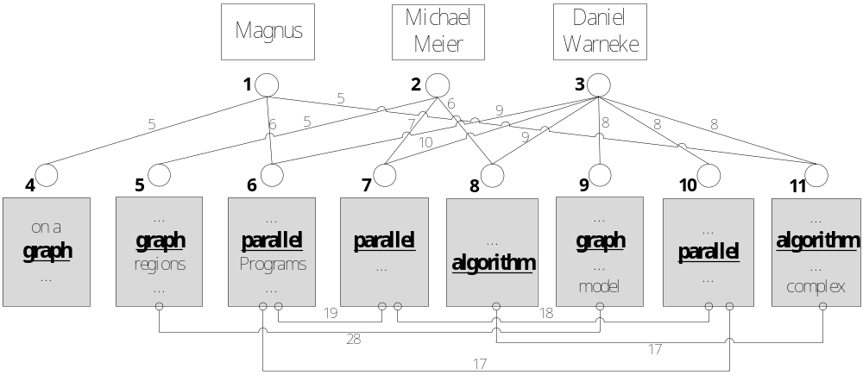
R-clique – Definition(續)
查詢關鍵字為“parallel”, “graph”, “algorithm”，R值為20，Top-K之K值設定為5
115/11/08
DBLAB @ NTOU

Slide 8
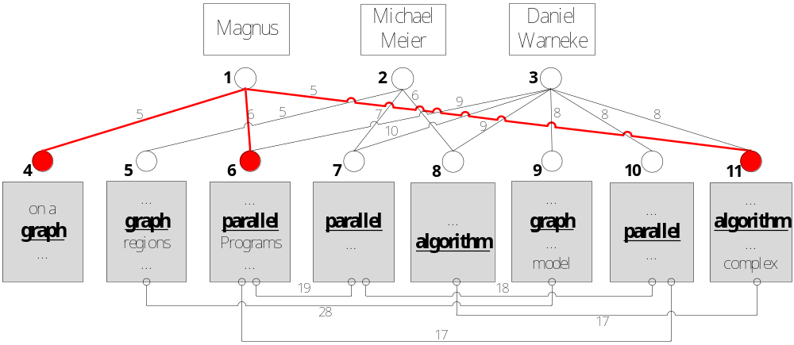
R-clique – Definition (續)
115/11/08
DBLAB @ NTOU

Slide 9
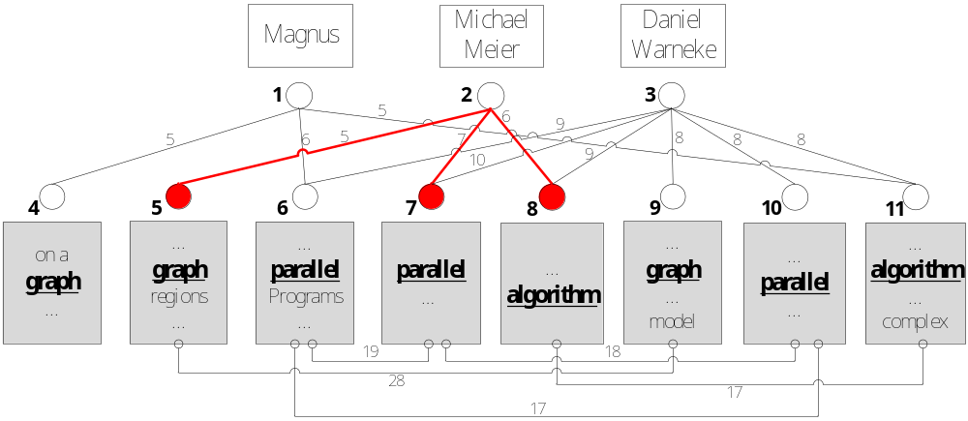
R-clique – Definition (續)
115/11/08
DBLAB @ NTOU

Slide 10
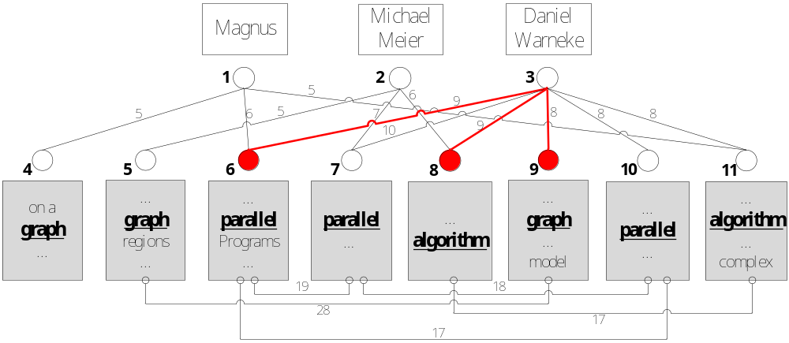
R-clique – Definition (續)
115/11/08
DBLAB @ NTOU

Slide 11
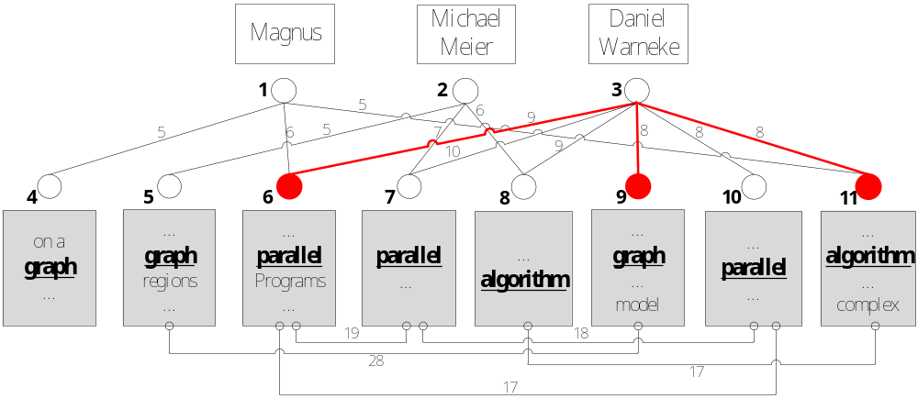
R-clique – Definition (續)
115/11/08
DBLAB @ NTOU

Slide 12
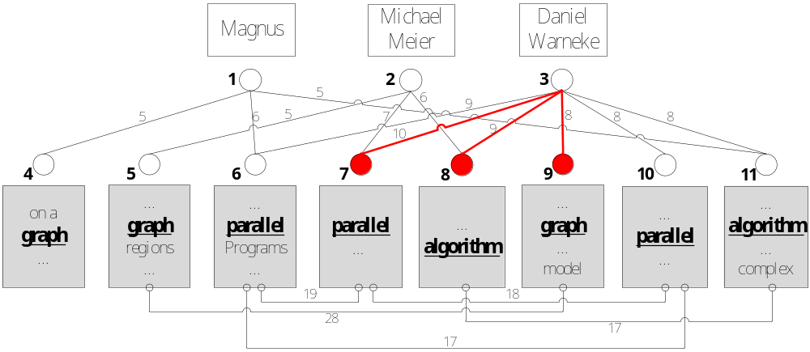
R-clique – Definition (續)
115/11/08
DBLAB @ NTOU

Slide 13
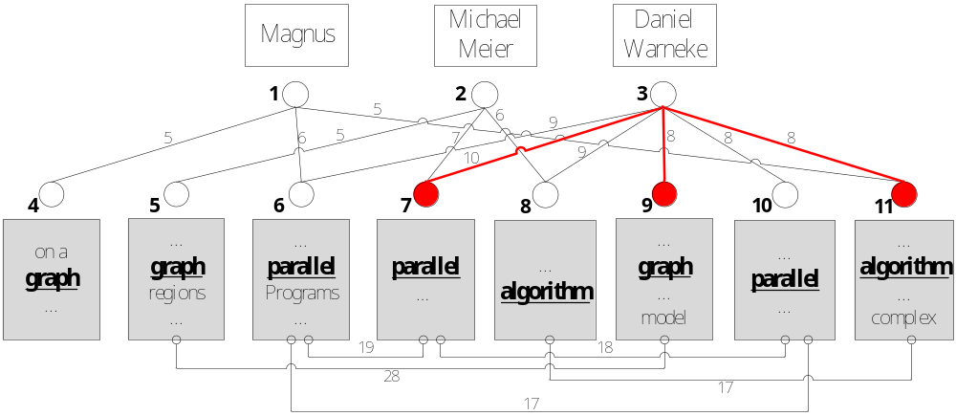
R-clique – Definition (續)
115/11/08
DBLAB @ NTOU

Slide 14
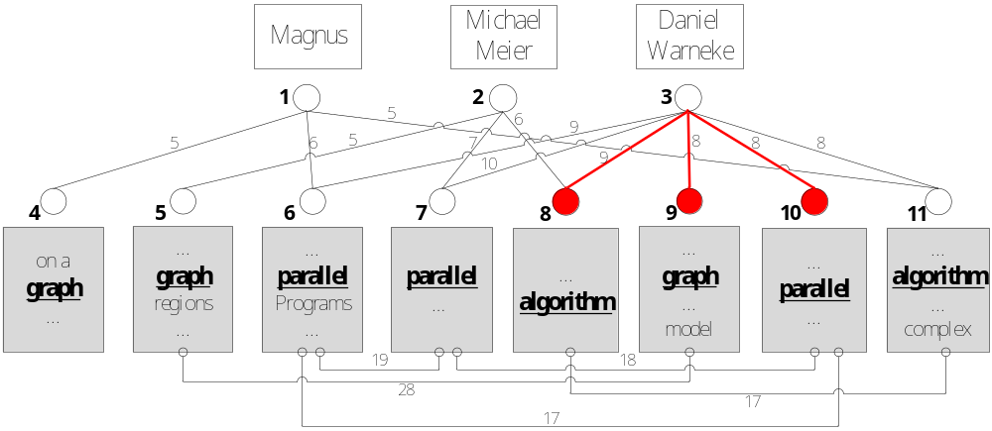
R-clique – Definition (續)
115/11/08
DBLAB @ NTOU

Slide 15
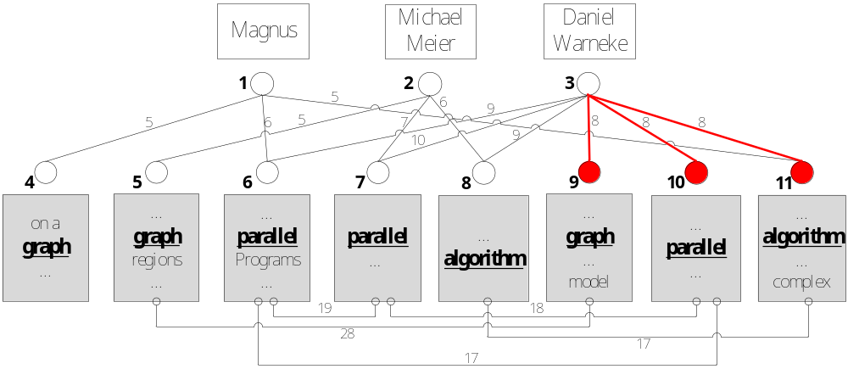
R-clique – Definition (續)
115/11/08
DBLAB @ NTOU

Slide 16
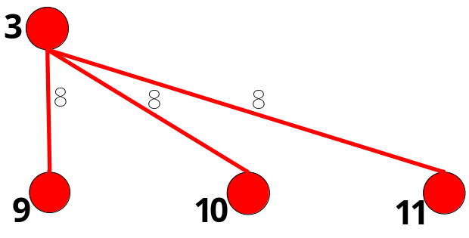
MST– Definition
Minimal Steiner Tree (MST) ：給定一個資料庫G及一個R-clique C，在圖G中一個包含所有C的節點的sub-tree稱作Steiner tree，而其中距離總和最小的稱為Minimal Steiner tree，簡稱MST。
Weight=8+8+8=24
115/11/08
DBLAB @ NTOU

Slide 17
Branch and Bound – Search R-cliques
查詢關鍵字為“parallel”, “graph”, “algorithm”，R值為20，Top-K之K值設定為5
115/11/08
DBLAB @ NTOU

Slide 18
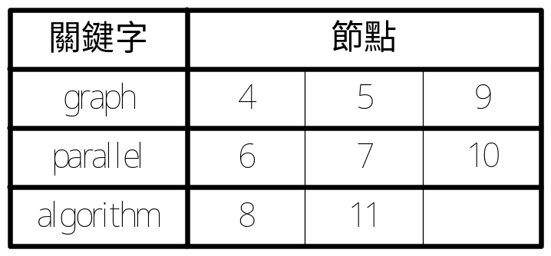
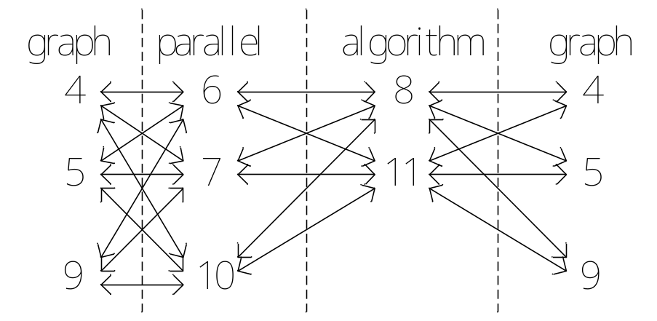
Branch and Bound – Search R-cliques (續)
依照關鍵字分群
搜尋所有節點組合
115/11/08
DBLAB @ NTOU

Slide 19
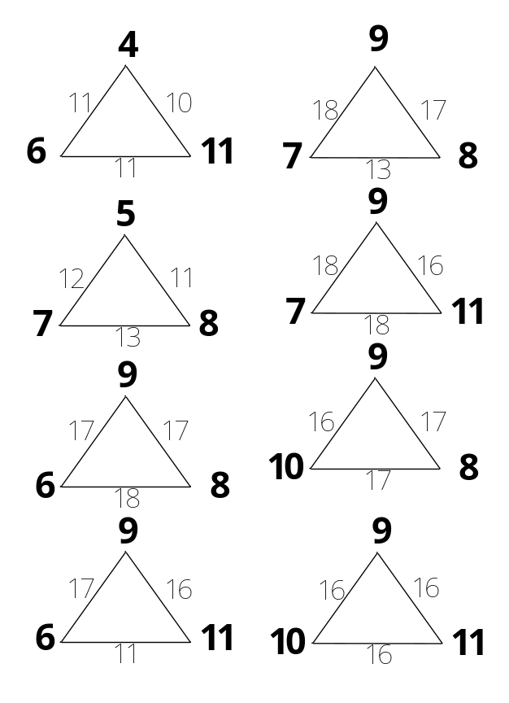
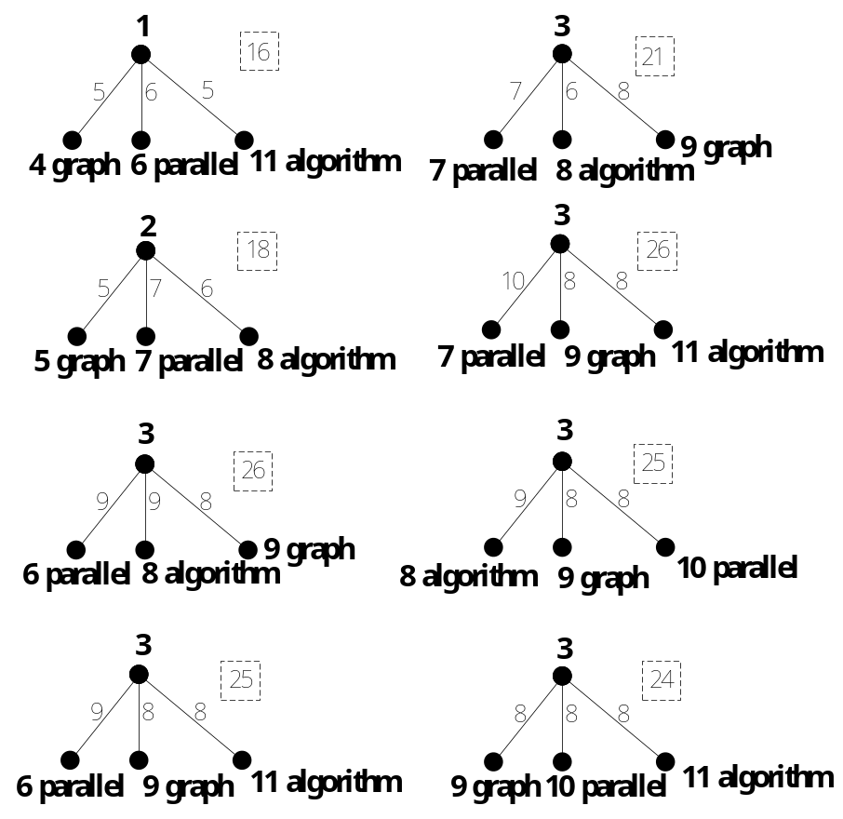
Branch and Bound – Search R-cliques (續)
八組R-clique
相對應之MST
115/11/08
DBLAB @ NTOU

Slide 20
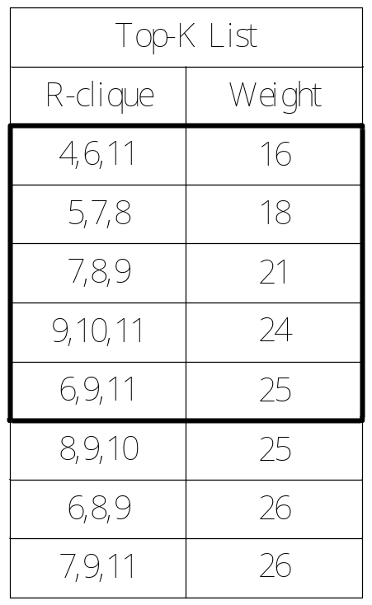
Branch and Bound – Search R-cliques
Branch and Bound – Search R-cliques (續)
複雜度為O( m² |C_{MAX}|^{m+1} )
(m為關鍵字個數，|C_{MAX}|為含有關鍵字之節點個數的最大值)
115/11/08
DBLAB @ NTOU

Slide 21
Polynomial-Delay – Search R-cliques
查詢關鍵字為“parallel”, “graph”, “algorithm”，R值為20，Top-K之K值設定為5
115/11/08
DBLAB @ NTOU

Slide 22
Polynomial-Delay – Search R-cliques (續)
依照關鍵字分群
115/11/08
DBLAB @ NTOU

Slide 23
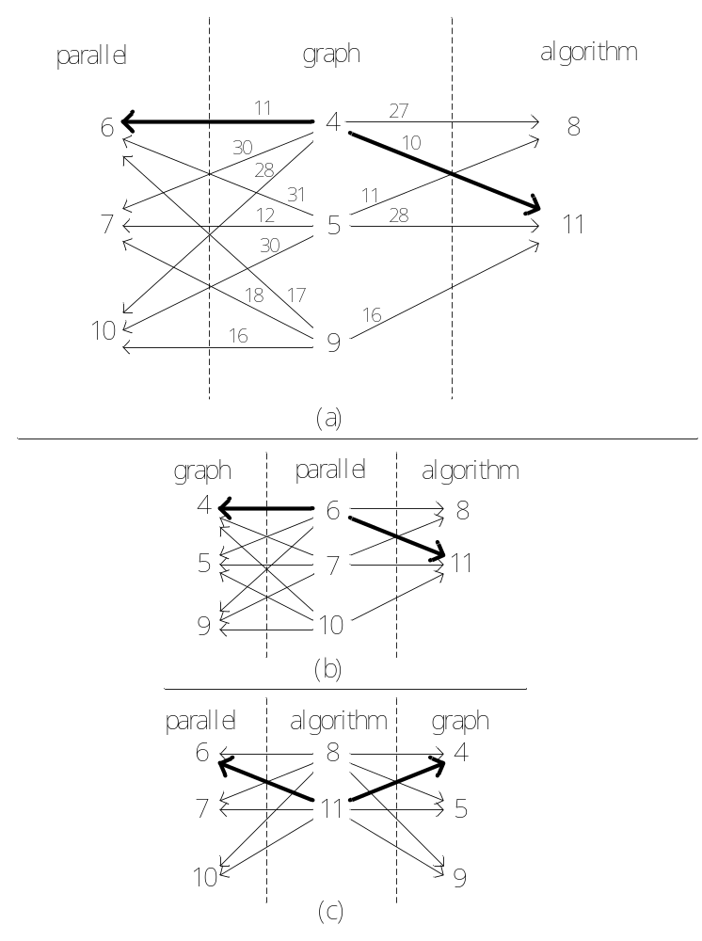
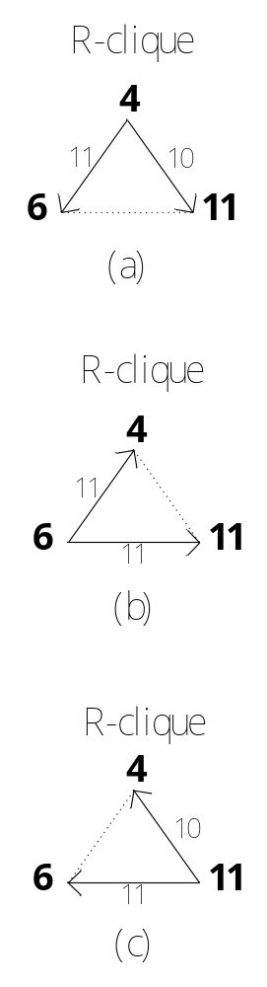
Polynomial-Delay – Search R-cliques
Polynomial-Delay – Search R-cliques (續)
115/11/08
DBLAB @ NTOU

Slide 24
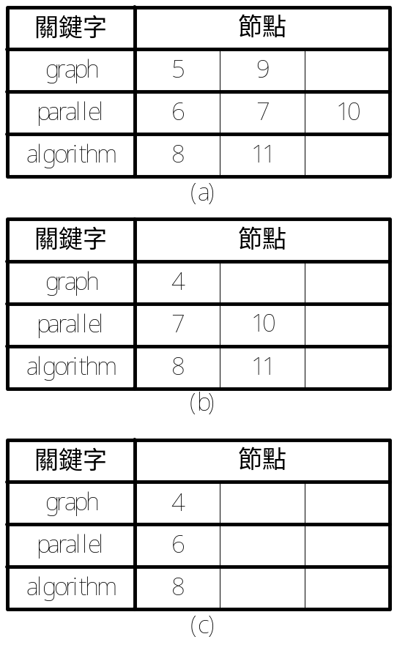
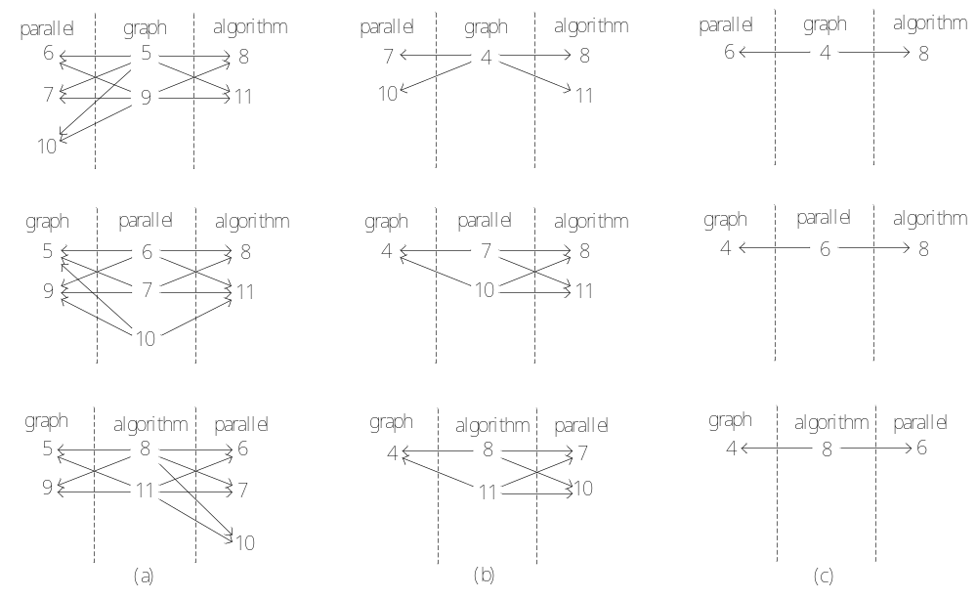
Polynomial-Delay – Search R-cliques
Polynomial-Delay – Search R-cliques (續)
子搜尋空間對應之搜尋組合
子搜尋空間
115/11/08
DBLAB @ NTOU

Slide 25
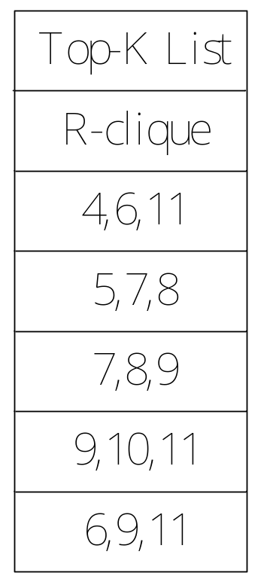
Polynomial-Delay – Search R-cliques
Polynomial-Delay – Search R-cliques (續)
O( m² |S_{MAX}|² )
(m為關鍵字個數，|S_{MAX}|為搜尋關鍵字分群空間的最大值)
115/11/08
DBLAB @ NTOU

Slide 26
我們的做法
原始圖形資料
轉換為樹狀資料
透過SRE搜尋Top-K名R-clique
115/11/08
DBLAB @ NTOU

Slide 27
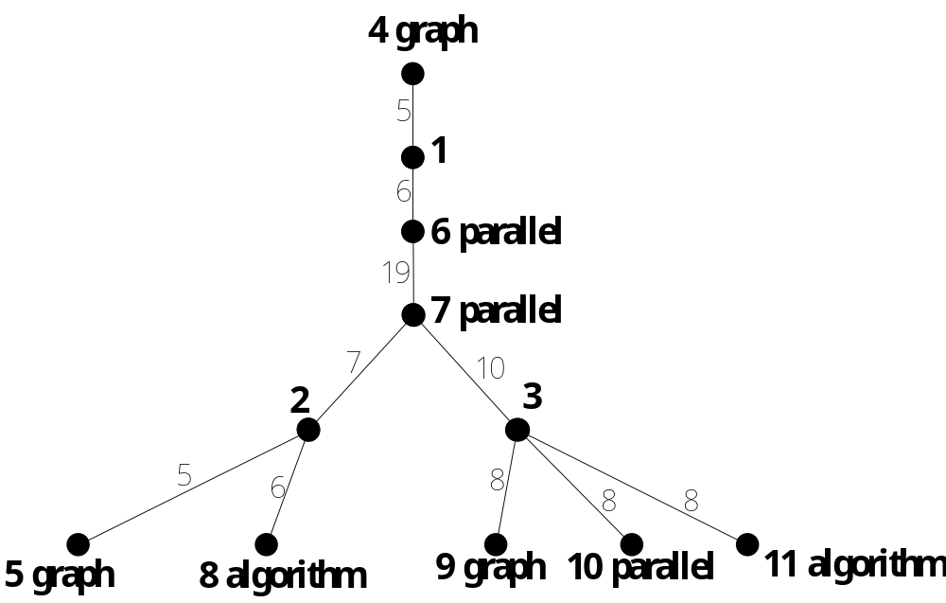
LCA, SLCA, ELCA – example
查詢關鍵字為“parallel”, “graph”, “algorithm”，R值為20，Top-K之K值設定為5
115/11/08
DBLAB @ NTOU

Slide 28
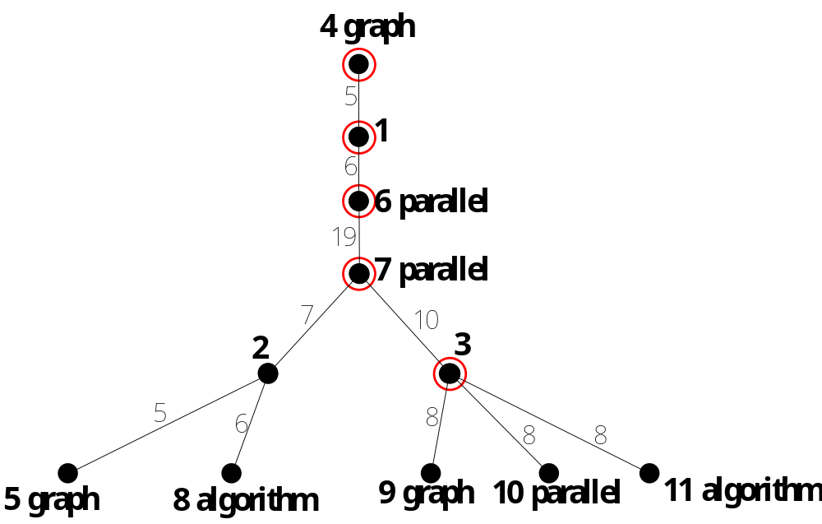
LCA, SLCA, ELCA – example (續)
Lowest Common Ancestor (LCA)節點
115/11/08
DBLAB @ NTOU

Slide 29
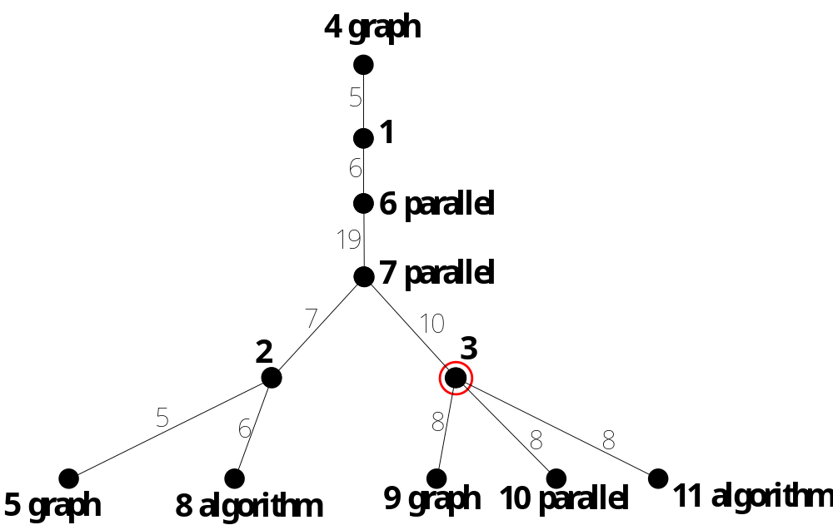
LCA, SLCA, ELCA – example (續)
Smallest Lowest Common Ancestor (SLCA)節點
115/11/08
DBLAB @ NTOU

Slide 30
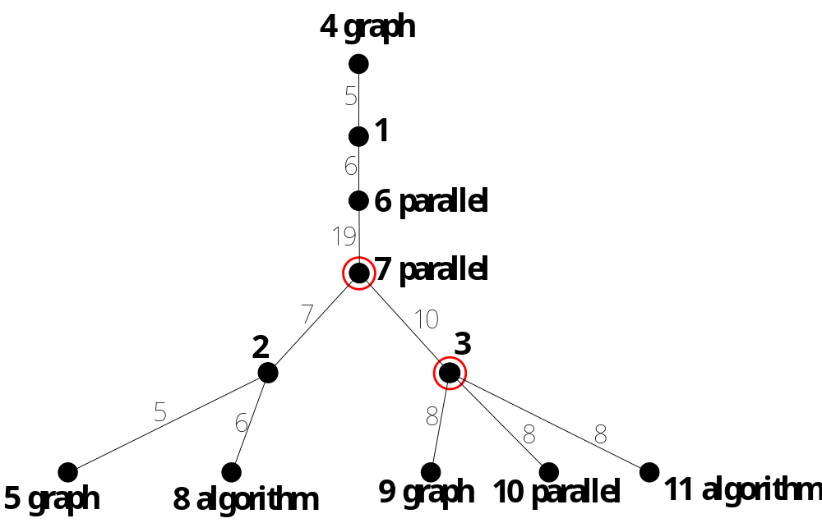
LCA, SLCA, ELCA – example (續)
Exclusive Lowest Common Ancestor (ELCA)節點
115/11/08
DBLAB @ NTOU

Slide 31
ELCA tree , ER tree – Definition
ELCA tree: 對一個樹進行關鍵字查詢Q取得ELCA節點後，將以該ELCA節點為樹根的子樹中所有對應節點到該ELCA節點中間的路徑取出合成一個新的樹，稱為ELCA樹。
ER tree和Top-K輸出: 對一個樹進行關鍵字查詢Q，取得ELCA樹後，若該樹中一個以ELCA 節點為根節點的subtree，包含每個查詢關鍵字正好一次，且節點間的最短距離皆小於R，(也就是該組對應節點符合R-clique定義，形成一個R-clique)，則我們稱此樹為一個ER tree。而我們將ER tree的邊加總為Weight做為我們Top-K排序依據。
115/11/08
DBLAB @ NTOU

Slide 32
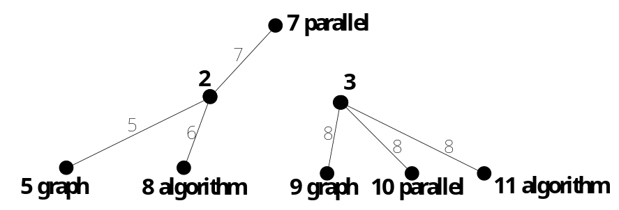
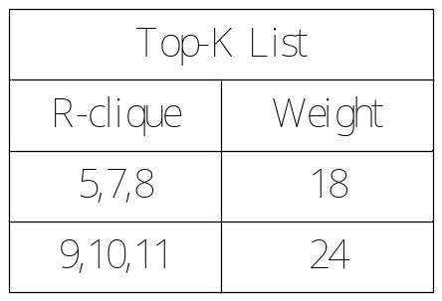
ELCA tree , ER tree – Definition (續)
ELCA tree
ER tree
115/11/08
DBLAB @ NTOU

Slide 33
轉換樹策略
我們發現了影響搜尋ELCA些因素：
  因為節點無法成為ELCA樹中的節點，使得與該節點相連的葉節點被排除在搜尋範圍之外，導致可能成為R-clique的節點組合無法輸出。
  因為節點分散到不同的ELCA tree下，導致可能成為R-clique的節點組合無法輸出。
因此我們嘗試以不同的轉換樹策略，來改善以上因素可能造成的影響。
115/11/08
DBLAB @ NTOU

Slide 34
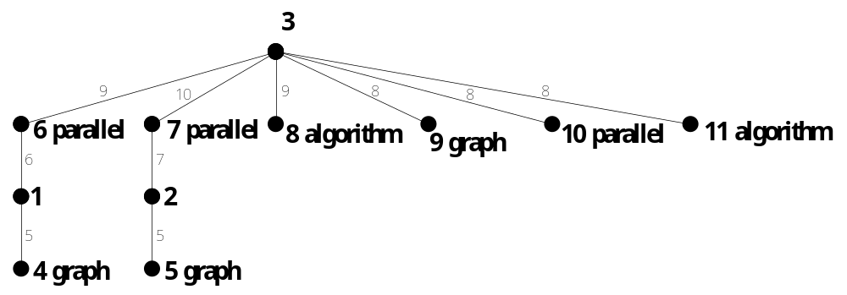
轉換樹策略 – HD tree
這個策略優先選擇Degree較高的點來建出較平坦的樹，希望能以較平坦的樹產生層數較低且總數量較少的ELCA樹，盡量減少原本屬於同一個R-clique的對應節點因分散到不同ELCA樹下而無法被回傳。
115/11/08
DBLAB @ NTOU

Slide 35
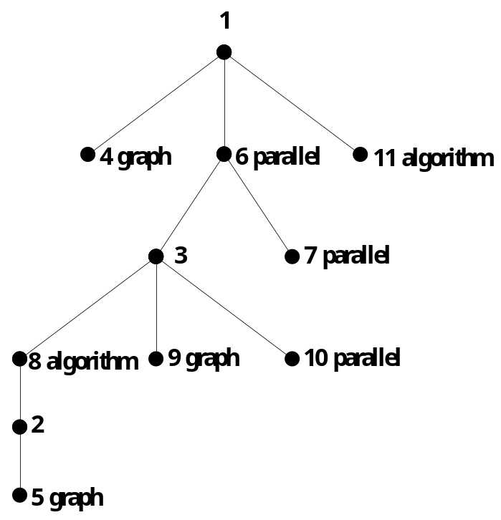
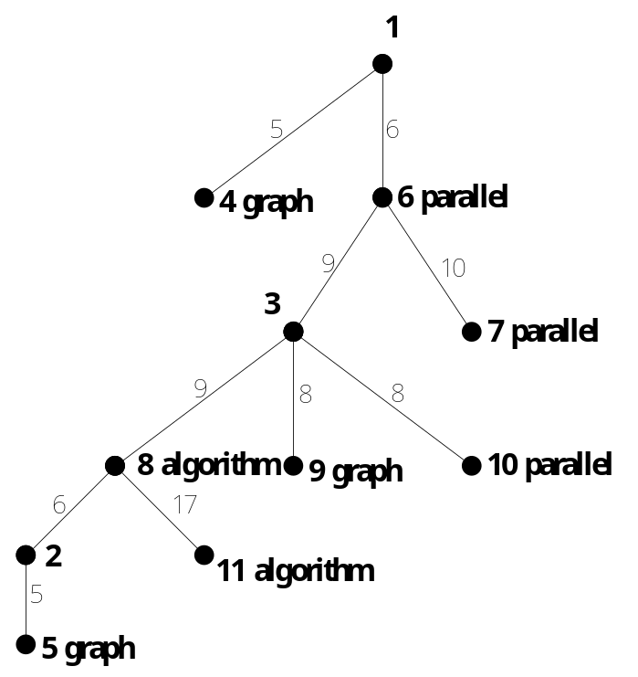
轉換樹策略 – MB tree
BFS tree
MB tree
此策略的目的是希望提高樹的分支個數，希望藉以提高ELCA節點的個數，也就是ELCA樹的個數
115/11/08
DBLAB @ NTOU

Slide 36
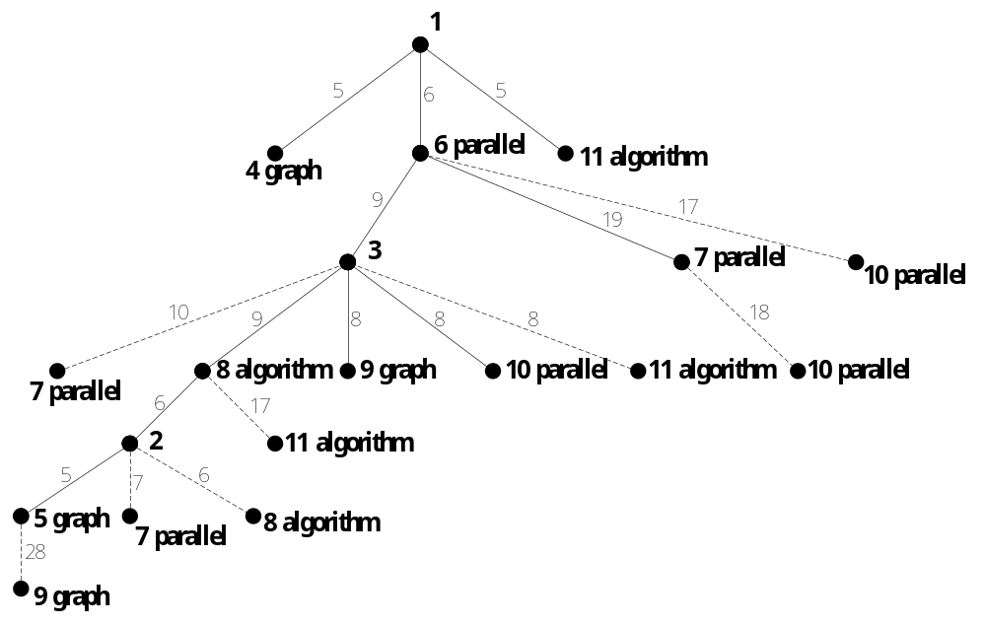
轉換樹策略 – BFS+ tree
為了避免在搜尋時無法考慮到沒有被畫入轉換樹的邊而找不到R-clique，我們希望加入沒有被畫入轉換樹的邊並產生新的節點以解決這個問題。
115/11/08
DBLAB @ NTOU

Slide 37
SRE( Search R-cliques based on ELCA ) algorithm
1. 對轉換樹T找出所有的ELCA樹
2. 對每個ELCA樹，套用修正的Branch&Bound演算法(BABR)來尋找所有的R-clique，並將Branch&Bound演算法找到的所有R-clique集中到一個集合中，之後呼叫GetERtree得到每個R-clique的ER tree，將ER tree的Weight加總排序，最後回傳Top-K組結果。
115/11/08
DBLAB @ NTOU

Slide 38
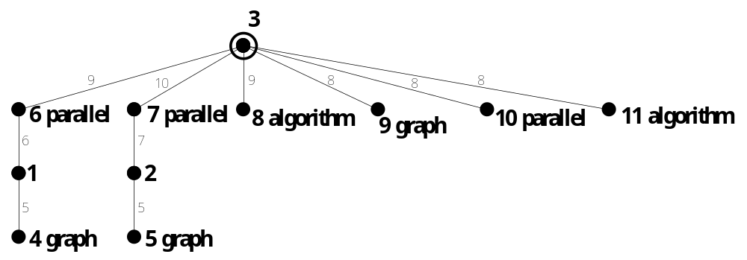
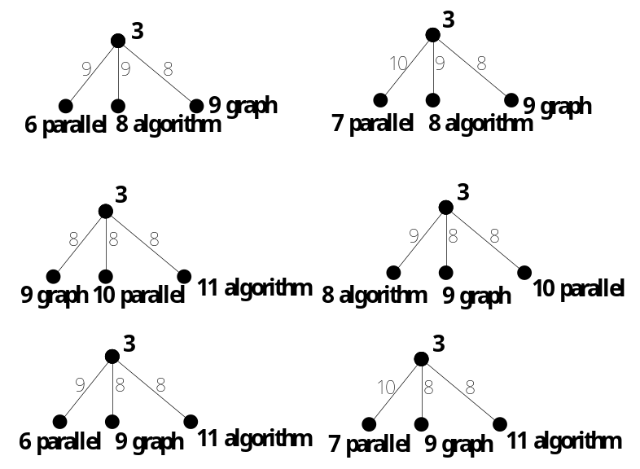
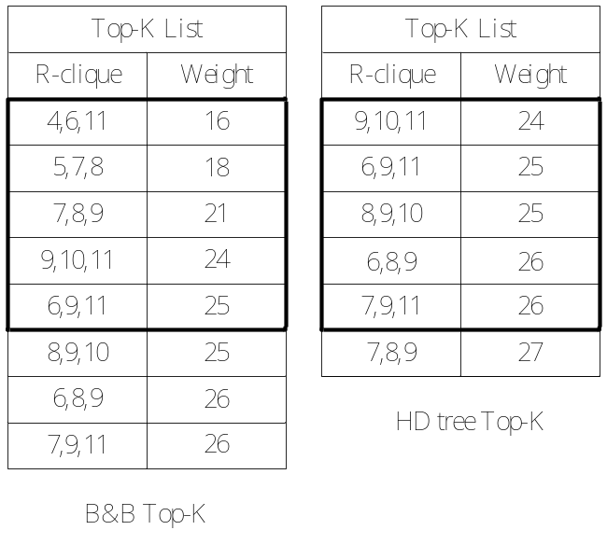
SRE algorithm on HD tree
115/11/08
DBLAB @ NTOU

Slide 39
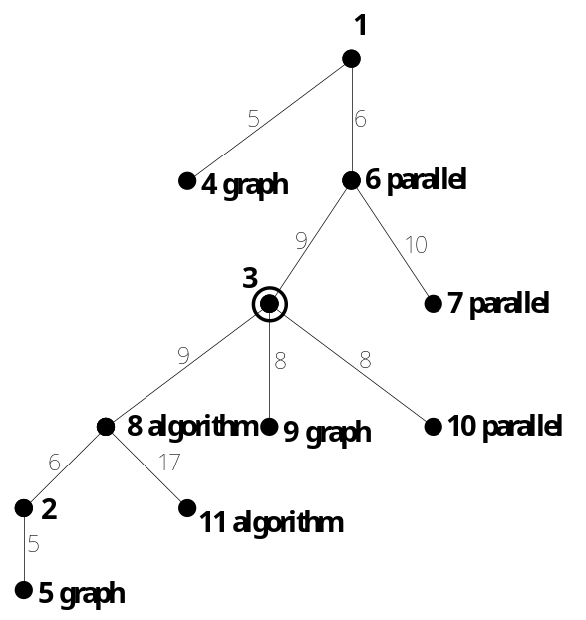
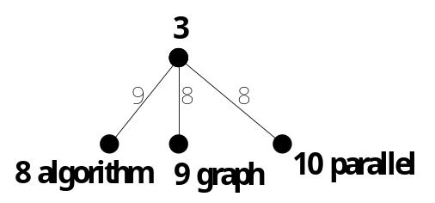
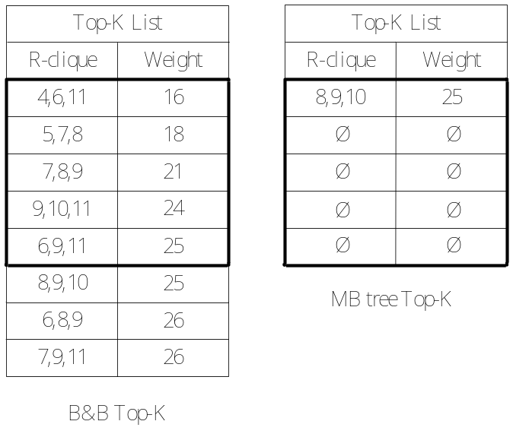
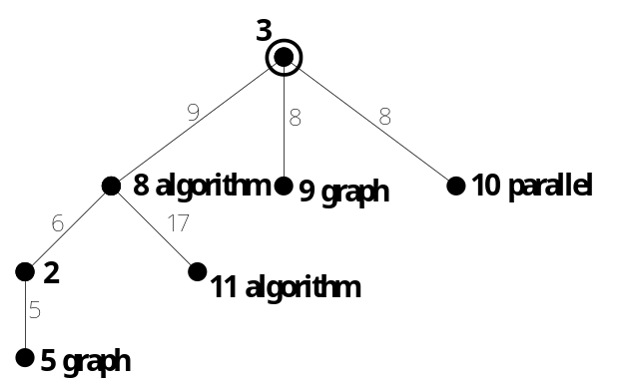
SRE algorithm on MB tree
115/11/08
DBLAB @ NTOU

Slide 40
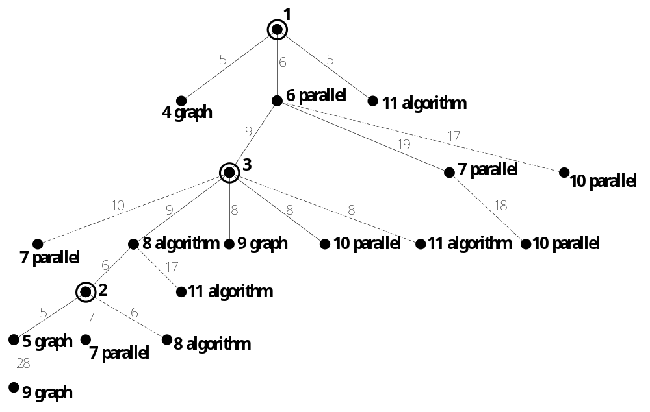
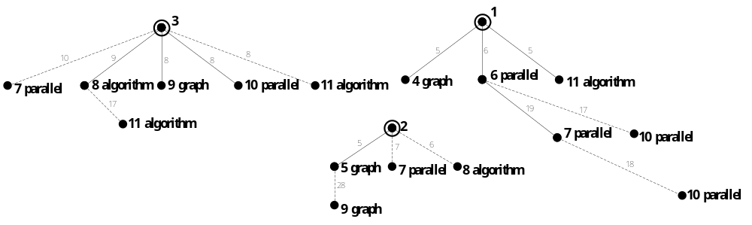
SRE algorithm on BFS+ tree
115/11/08
DBLAB @ NTOU

Slide 41
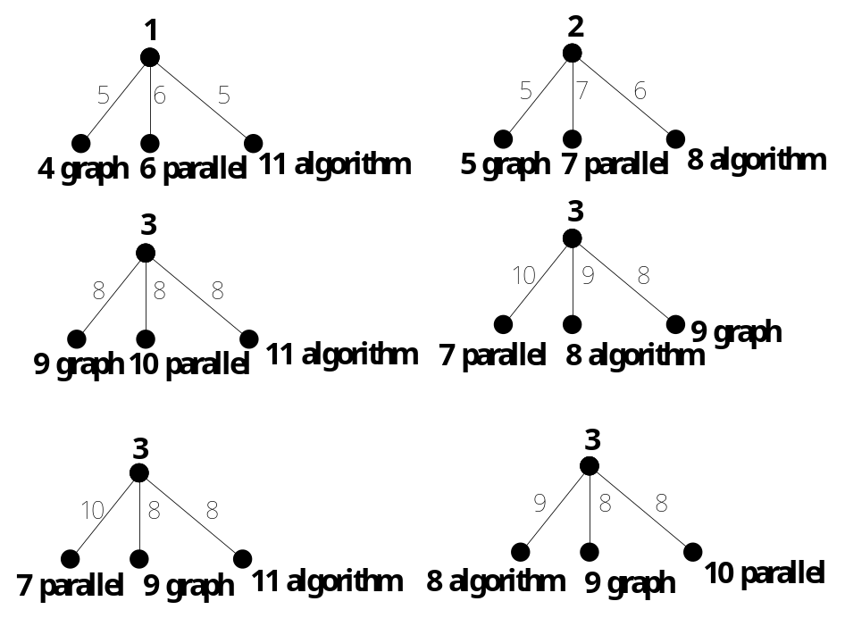
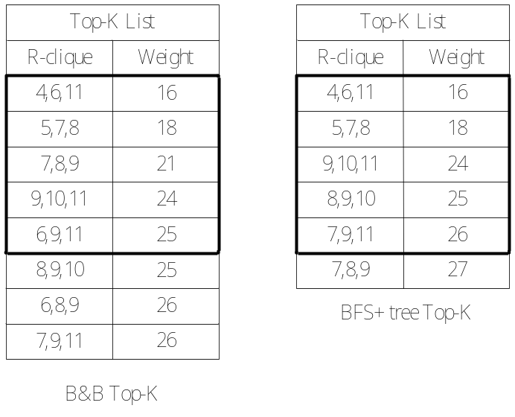
SRE algorithm on BFS+ tree (續)
115/11/08
DBLAB @ NTOU

Slide 42
SRE algorithm on BFS+ tree (續)
我們提出的方法將複雜度為O( m² |C_{MAX}|^{m+1} )的B&B演算法中變數|C_{MAX}|，改善為ELCA tree的範圍，也因此降低了搜尋與計算的時間，我們將透過實驗，與原本B&B演算法以及研究[KA11]提出的poly-delay演算法做比較。
115/11/08
DBLAB @ NTOU

Slide 43
實驗
首先說明我們進行實驗的環境，我們以個人電腦作為實驗的環境，其CPU為四核心的Intel i7 2600，其中每個核心的時脈為3.4GHz，記憶體為16GB，所採用的作業系統為Windows 7 企業版SP1。
找出ELCA樹是採用[ZBWL+12]的做法，而實驗的資料集為2008-2013年DBLP網站蒐集的文獻資料，其中的作者、論文和引用資訊，圖中節點總數為678620，邊為3415726個。而邊距離的計算方式我們參照[KA11]的定義，假設有兩相鄰節點u、v，則u到v的距離為(log₂(1 + u_{deg} )+log₂(1 + v_{deg} ))/2，其中u_{deg}為u的Degree，v_{deg}為v的Degree。
115/11/08
DBLAB @ NTOU

Slide 44
實驗(續)
出現頻率 | 關鍵字
0.0001~0.0003 | genes, trees, paths
0.0003~0.0006 | protocol, fast, retrieval
0.0006~0.0009 | programming , scheme, scheduling, environments, parallel
0.0009~0.0012 | framework , modeling, problem, methods, selection, sensor
0.0012~0.015 | optimization, dynamic, modeling, problem
0.015~ | cloud, network, control, detection, performance
關鍵字出現頻率
115/11/08
DBLAB @ NTOU

Slide 45
實驗(續)
編號 | 資料集 | 關鍵字
TQ1 | DBLP | gene, trees
TQ2 | DBLP | protocol, fast, retrieval
TQ3 | DBLP | programming, parallel, environments
TQ4 | DBLP | scheduling, hybrid, communication
TQ5 | DBLP | methods, selection, sensor, imperfect
TQ6 | DBLP | optimization, dynamic, framework
TQ7 | DBLP | network, control, modeling
TQ8 | DBLP | network, detection, performance
TQ9 | DBLP | cloud, modeling, problem
查詢句TQ1 ~ TQ9
115/11/08
DBLAB @ NTOU

Slide 46
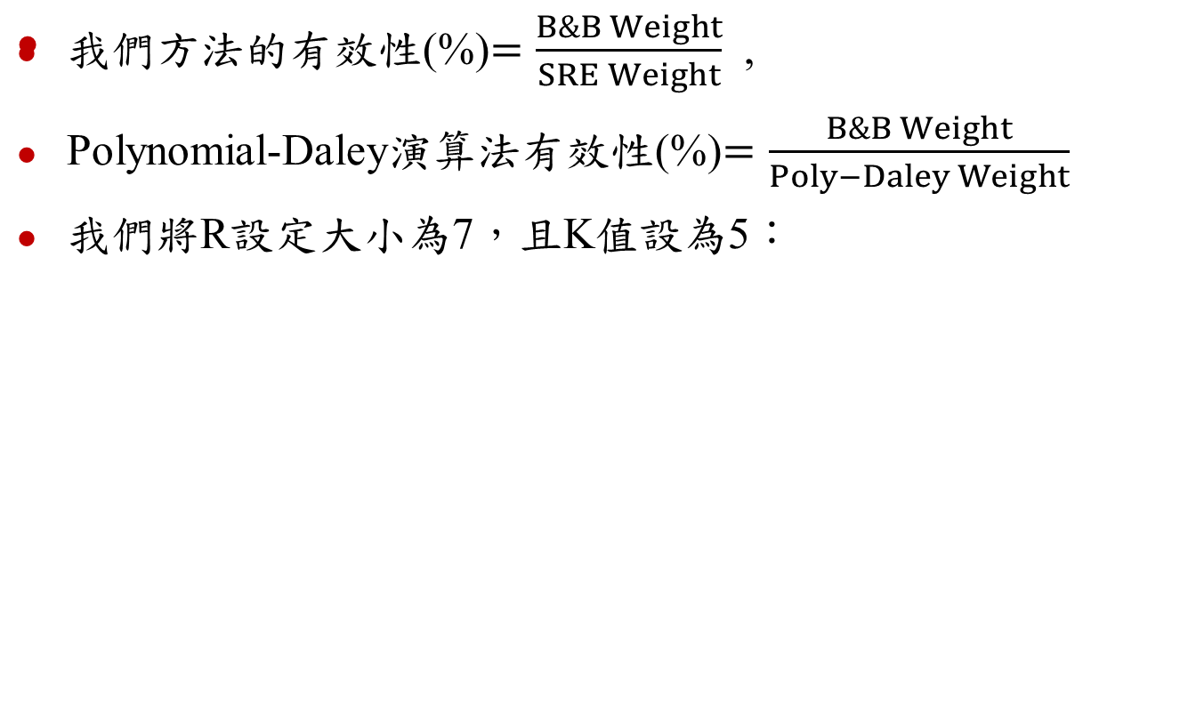
實驗 – 有效性(%)
查詢句 | BFS+ Tree | MB Tree | HD Tree | POLY-D | B&B
TQ1 | 60.47% | 58.96% | 58.96% | 72.07% | 100%
TQ2 | 75.00% | 75.00% | 75.00% | 91.31% | 100%
TQ3 | 79.18% | 79.18% | 79.18% | 75.23% | 100%
TQ4 | 72.94% | 72.94% | 65.34% | 71.94% | 100%
TQ5 | 61.79% | 61.79% | 0.00% | 81.61% | 100%
TQ6 | 60.98% | 60.98% | 50.32% | 60.89% | 100%
TQ7 | 70.99% | 76.69% | 71.72% | 67.64% | 100%
TQ8 | 71.66% | 70.91% | 66.49% | 67.76% | 100%
TQ9 | 78.58% | 76.77% | 75.21% | 69.80% | 100%
115/11/08
DBLAB @ NTOU

Slide 47
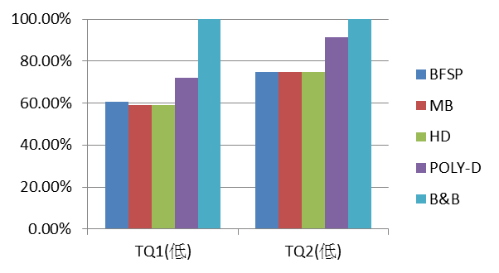
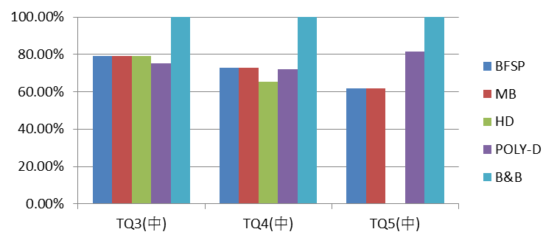
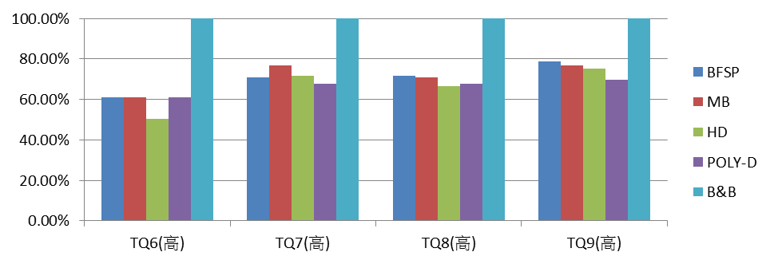
實驗 – 有效性(%) (續)
115/11/08
DBLAB @ NTOU

Slide 48
實驗 – 效率( second )
接著我們以查詢句TQ1~TQ9來比較搜尋效率，這邊我們將R設為7且K值設定為5：
查詢句 | BFS+ Tree | MB Tree | HD Tree | POLY-D | B&B
TQ1 | 0.336(s) | 0.29(s) | 0.131(s) | 0.35(s) | 0.324(s)
TQ2 | 3.366(s) | 1.162(s) | 0.781(s) | 4.02(s) | 3.228(s)
TQ3 | 5.482(s) | 5.34(s) | 0.642(s) | 5.737(s) | 7.556(s)
TQ4 | 12.537(s) | 1.971(s) | 1.716(s) | 12.187(s) | 11.798(s)
TQ5 | 15.117(s) | 4.122(s) | 2.246(s) | 13.251(s) | 13.294(s)
TQ6 | 21.389(s) | 20(s) | 1.855(s) | 24.953(s) | 28.012(s)
TQ7 | 38.849(s) | 40.54(s) | 3.41(s) | 63.041(s) | 65.556(s)
TQ8 | 31.402(s) | 30.42(s) | 2.158(s) | 45.874(s) | 55.663(s)
TQ9 | 4.707(s) | 0.87(s) | 0.802(s) | 5.086(s) | 7.751(s)
115/11/08
DBLAB @ NTOU

Slide 49
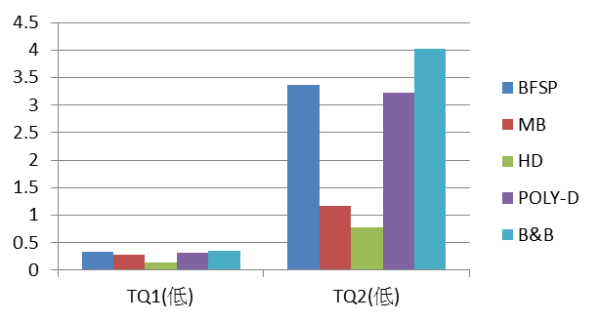
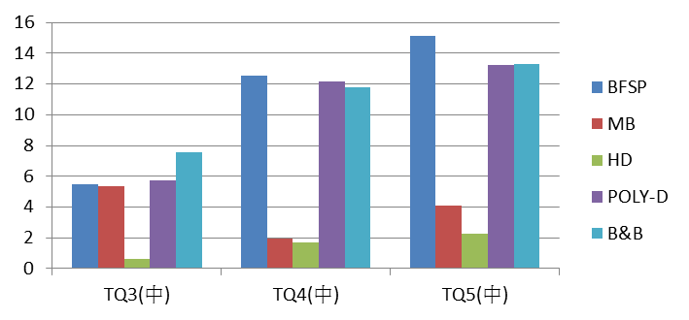
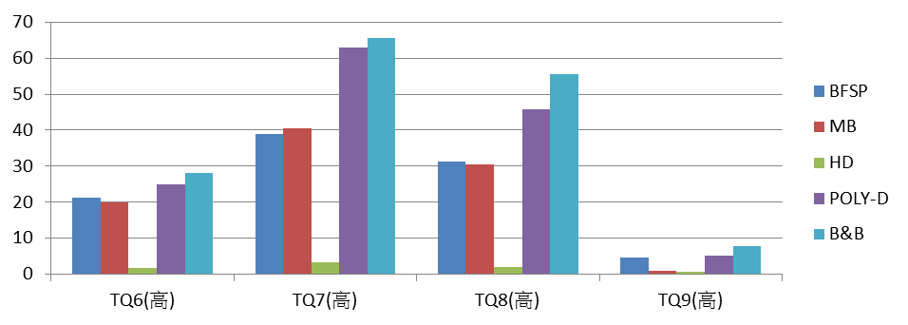
實驗 – 效率( second ) (續)
115/11/08
DBLAB @ NTOU

Slide 50
結論與未來展望
在本論文中，我們提出了在三種樹狀結構與SRE演算法建立搜尋Top-k R-cliques的方法，並且透過實驗應證我們方法的可行性，同時在執行時間的效率表現上，也有明顯提升。尤其是在關鍵字出現頻率較高的查詢句情況下，我們提出的BFS+ Tree與 MB Tree樹狀結構能維持高的有效性，執行時間的表現更優於Polynomial-Delay與Branch&Bound演算法。
本論文未來的研究方向，希望能提出更好的轉換樹方法來改善查詢效率及召回率，加強在關鍵字較低頻率的查詢句情況下，搜尋的召回率。最後，本論文提出的Top-K排序方法只是基本的排序法，希望未來能提出更好的Top-K方法來改善查詢效率。
115/11/08
DBLAB @ NTOU

